Slide 1
Рассказ М.Горького «Старуха Изергиль»

Slide 2
РОМАНТИЗМ – (фр. romantisme, от средневекового фр. romant – роман) – направление в искусстве, сформировавшееся в рамках общелитературного течения на рубеже 18–19 вв. в Германии. Получил распространение во всех странах Европы и Америки. Наивысший пик романтизма приходится на первую четверть 19 в.
Возник как своего рода реакция на рационализм и немотивированный (ни на чём не основанный) оптимизм классицизма ( в основе – разочарование в идеях Просвещения).

Slide 3
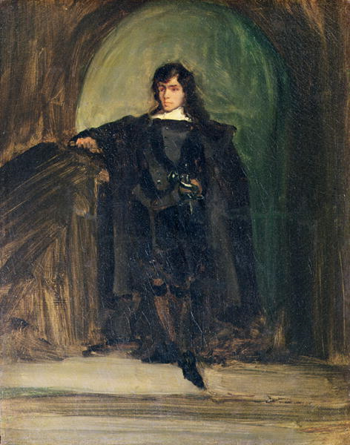
Романтический герой.
Романтический герой всегда в конфликте с обществом. Он – изгнанник, скиталец, странник. Одинокий, разочарованный, нередко бросает он вызов несправедливым общественным порядкам, устоявшимся формам жизни, и превращаются в бунтарей, мятежников, протестантов. К другому распространенному типу романтического героя относятся чудаки, фантазёры, мечтатели. Чаще всего это люди, преданные искусству, тоже, разумеется, непонятые и отвергнутые обществом.

Slide 4
Почему Горький выбирает романтический тип героя?
Время начала творчества М.Горького приходится на рубеж веков, период, который в истории принято называть сложным временем.
Это период, когда происходит разрушение прежнего и появление нового.
Это обновление происходит во всех сферах жизни, в том числе меняется взгляд и представление об общечеловеческих ценностях.
Это момент, когда привычное кажется ненужным, устаревшим, возникает необходимость найти «нравственный идеал».
Таким идеалом для писателя Горького становится герой, обладающий всеми лучшими человеческими качествами: красивый, сильный, бесстрашный, признающий лишь личную свободу и ищущий применение своим силам в трудных ситуациях.

Slide 5
Характерные признаки романтического произведения:
герой противопоставляется «толпе»;
герой обладает качествами, которые представлены автором только в превосходной степени;
необычный пейзаж (морской, степной), обязательно вольный, доступный всем ветрам и дождям.

Slide 6
«Старуха Изергиль»
Рассказ-размышление о смысле жизни
Главный герой- исключительная личность

Slide 7
Особенности композиции:
1.Состоит из трех самостоятельных частей.
2.Сохраняет внутреннее единство идеи и тона повествования.
3.Первая и третья части- легенды- противоположны по содержанию.
4.Центральная часть – рассказ о старухе Изергиль.

Slide 8
Сравнение двух главных героев.
Параметры для сравнения | Ларра | Данко
Внешность | «красивый и сильный», «холодные и гордые, как у царя птиц, глаза» | красив и смел, «в очах его светилось много силы и живого огня»
Жизненная позиция | -он не похож на других людей- не хочет жить, «как они», хочет быть свободным, т.е. делать, что хочет, брать, что пожелаешь, ничего не отдавая взамен, одним словом, «хочет сохранить себя целым»; | «лучший из всех», «он любил людей и думал, что, может быть, без него они погибнут», мечтает о свободе не только для себя, а, прежде всего, для всех соплеменников, именно поэтому он ведет их, жертвуя собой, из темного леса к «золотой сияющей реке»;

Slide 9
 | - «считает себя первым на земле и, кроме себя, не видит ничего», это дает ему право презирать других людей и властвовать над ними, и, как следствие,- люди наказывают его за гордыню из своего племени- «наказание ему в нем самом» | - «гордое сердце» Данко растоптано «осторожным» человеком, испугавшимся «чего-то». Люди не прощают превосходства над собой. Соплеменники «наказывают» Данко за гордость
Итог жизни | ОДИНОЧЕСТВО
Послесловие | от Ларры осталась только тень, бродящая по степи | От гордого сердца Данко остались искры, появляющиеся перед грозой
Вывод | крайний индивидуалист, выражающий презрение к людям | альтруист, выражающий высшую степень любви к людям

Slide 10
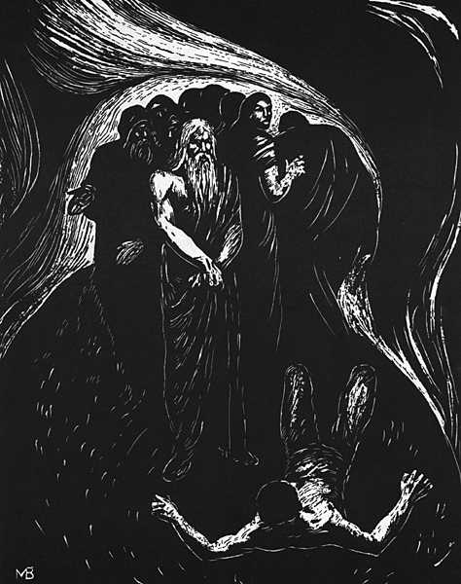
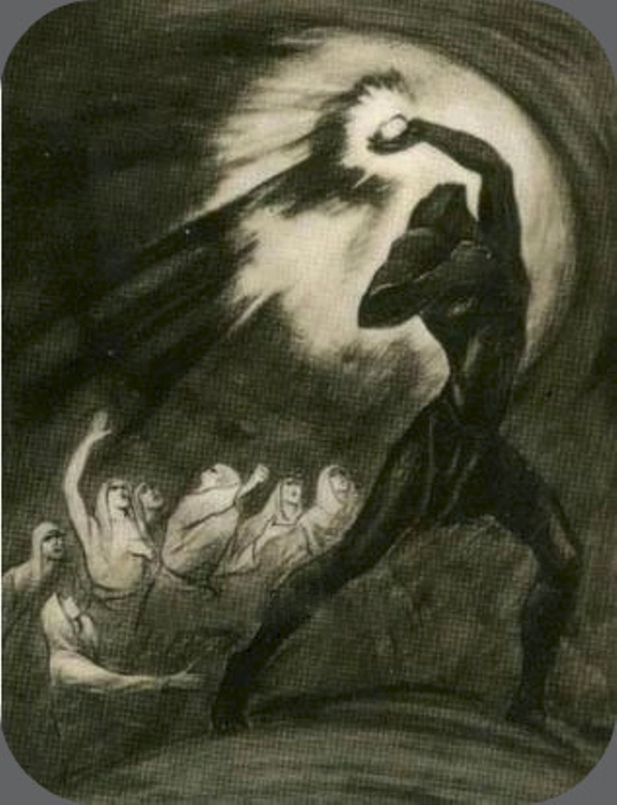
антиидеал
романтический идеал

Slide 11
Старуха Изергиль
Идеал и антиидеал- два романтических полюса повествования. А между ними существует реальный персонаж- старуха Изергиль, которая, являлась рассказчиком обеих легенд, хочет поставить себя, свою жизнь в систему координат, заданную крайними точками: индивидуализм (Ларра)- альтруизм (Данко).
Две легенды обрамляют повествование о собственной жизни старухи, которое и составляет идеологический центр повествования.
АЛЬТРУИЗМ (фр. altruisme от лат. alter — другой) — нравственный принцип, предписывающий бескорыстные действия, направленные на благо (удовлетворение интересов) др. людей.
ИНДИВИДУАЛИЗМ (от лат. individuum — особь) — понятие, обозначающее признание приоритета интересов индивида над коллективными или институциональными интересами.

Slide 12
гордыня гордость
антигерой герой
для себя для людей
наказание «награда»
ОДИНОЧЕСТВО
Изергиль
Ларра
Данко

